Slide 1
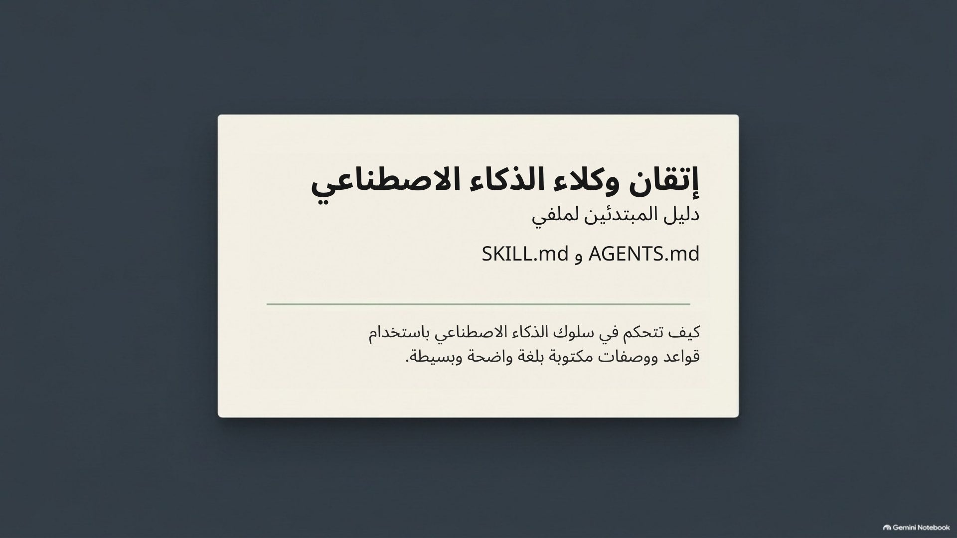
Notes:
إتقان وكلاء الذكاء الاصطناعي: دليل المبتدئين لملفّي AGENTS.md و SKILL.md

Slide 2
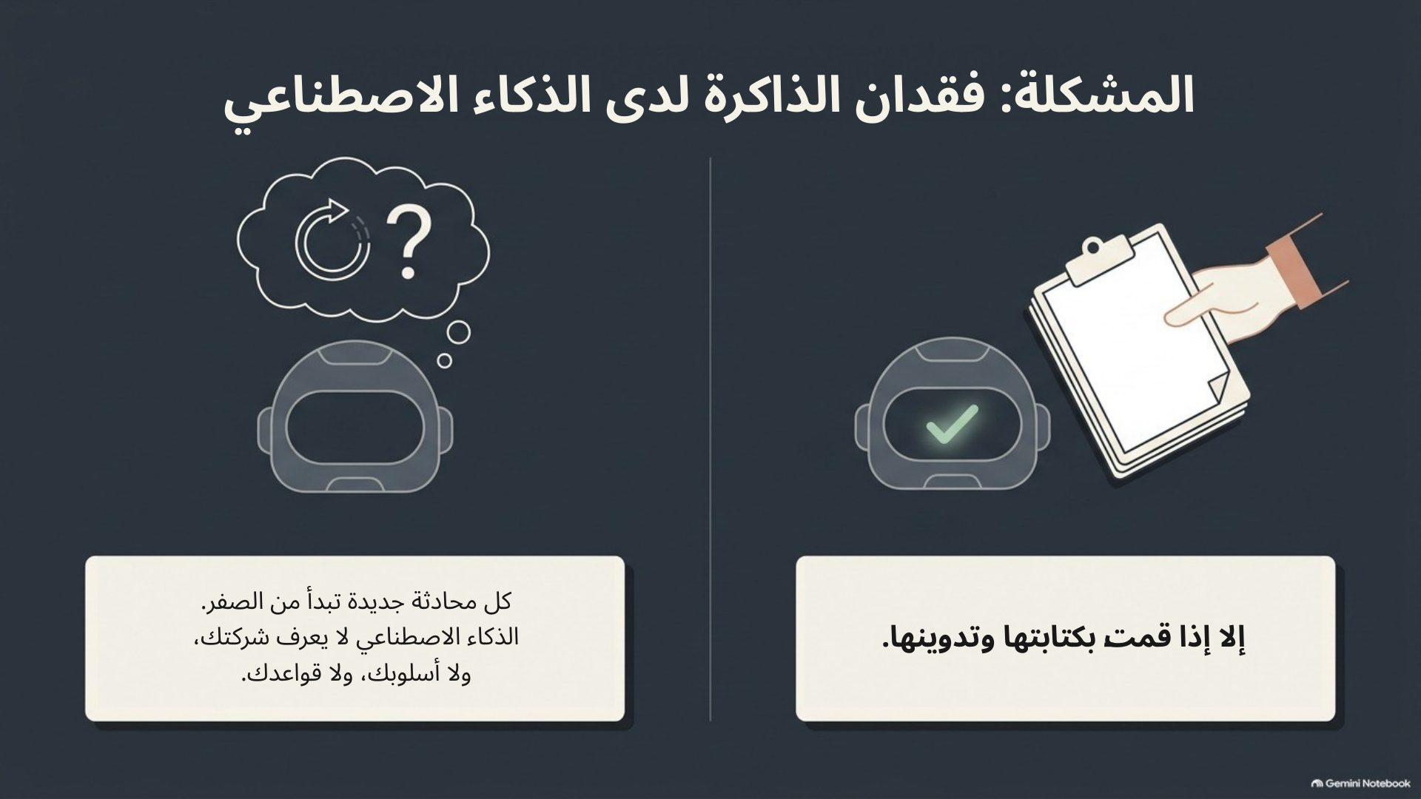
Notes:
المشكلة: فقدان الذاكرة لدى الذكاء الاصطناعي

Slide 3
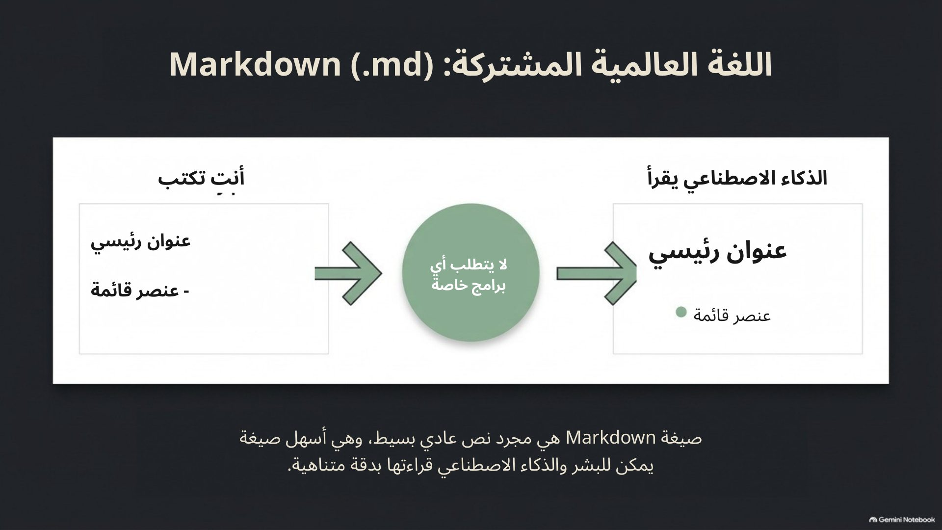
Notes:
اللغة العالمية المشتركة: Markdown ‏(.md)

Slide 4
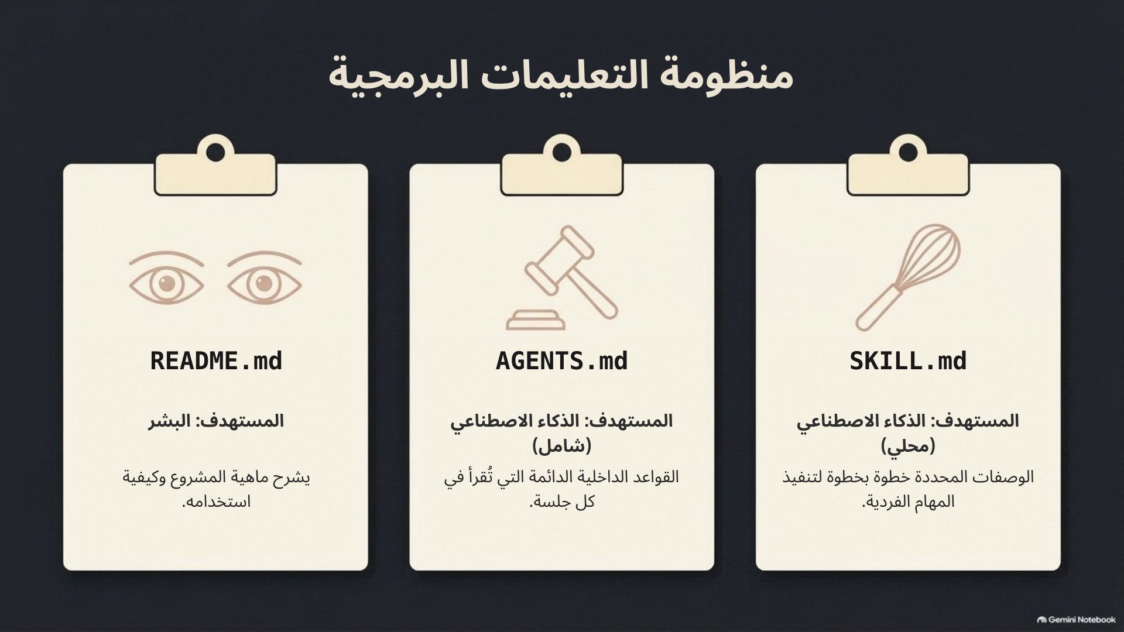
Notes:
منظومة التعليمات البرمجية

Slide 5
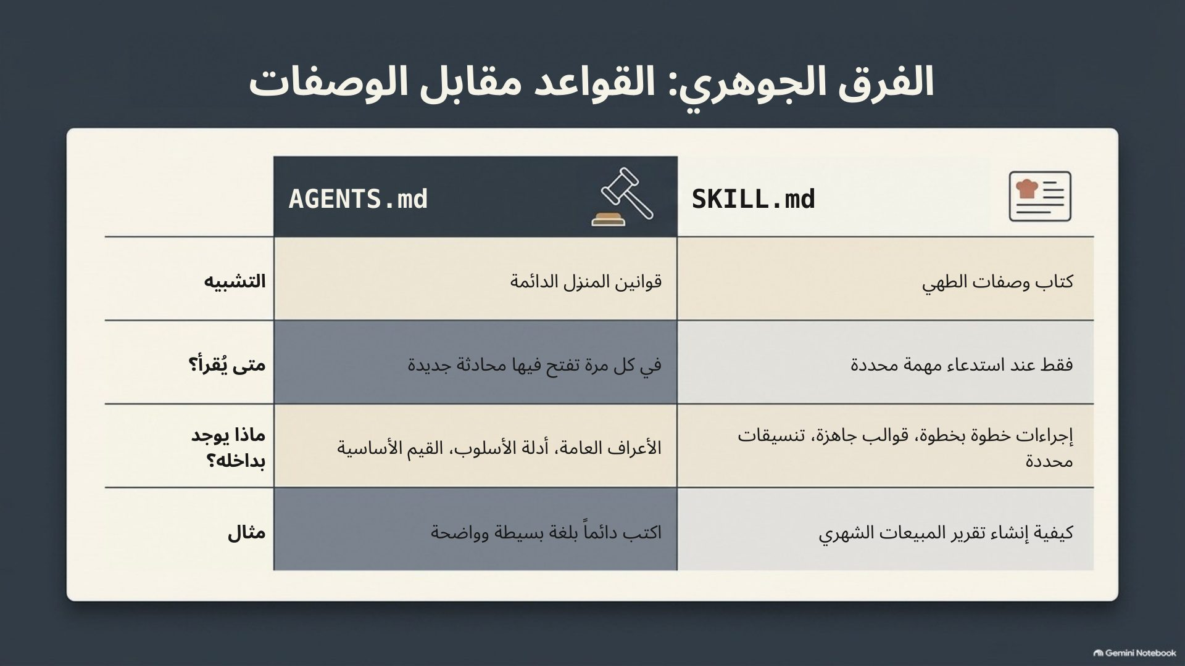
Notes:
الفرق الجوهري: القواعد مقابل الوصفات

Slide 6
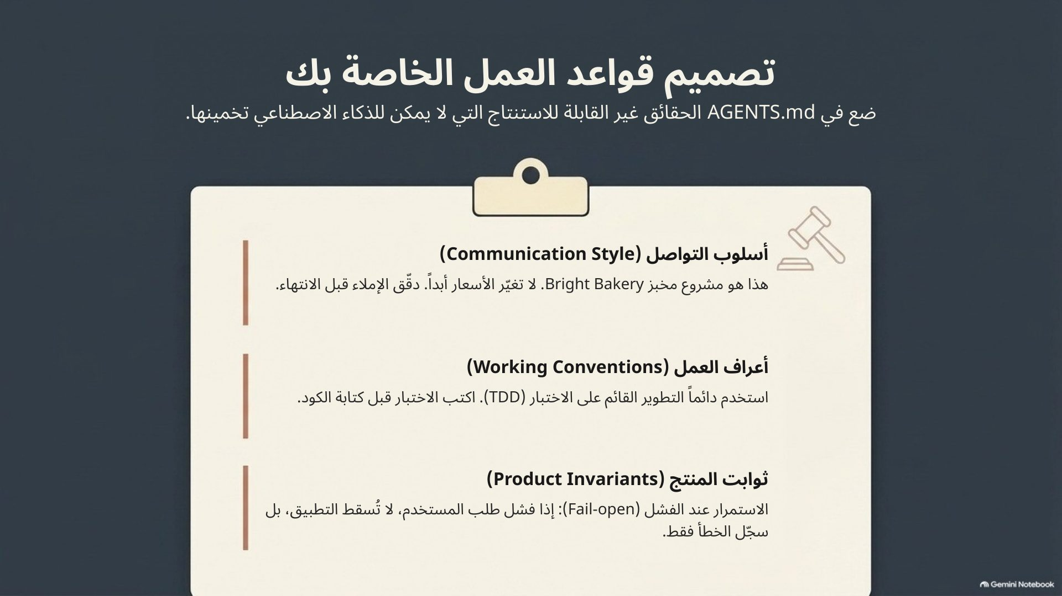
Notes:
تصميم قواعد العمل الخاصة بك

Slide 7
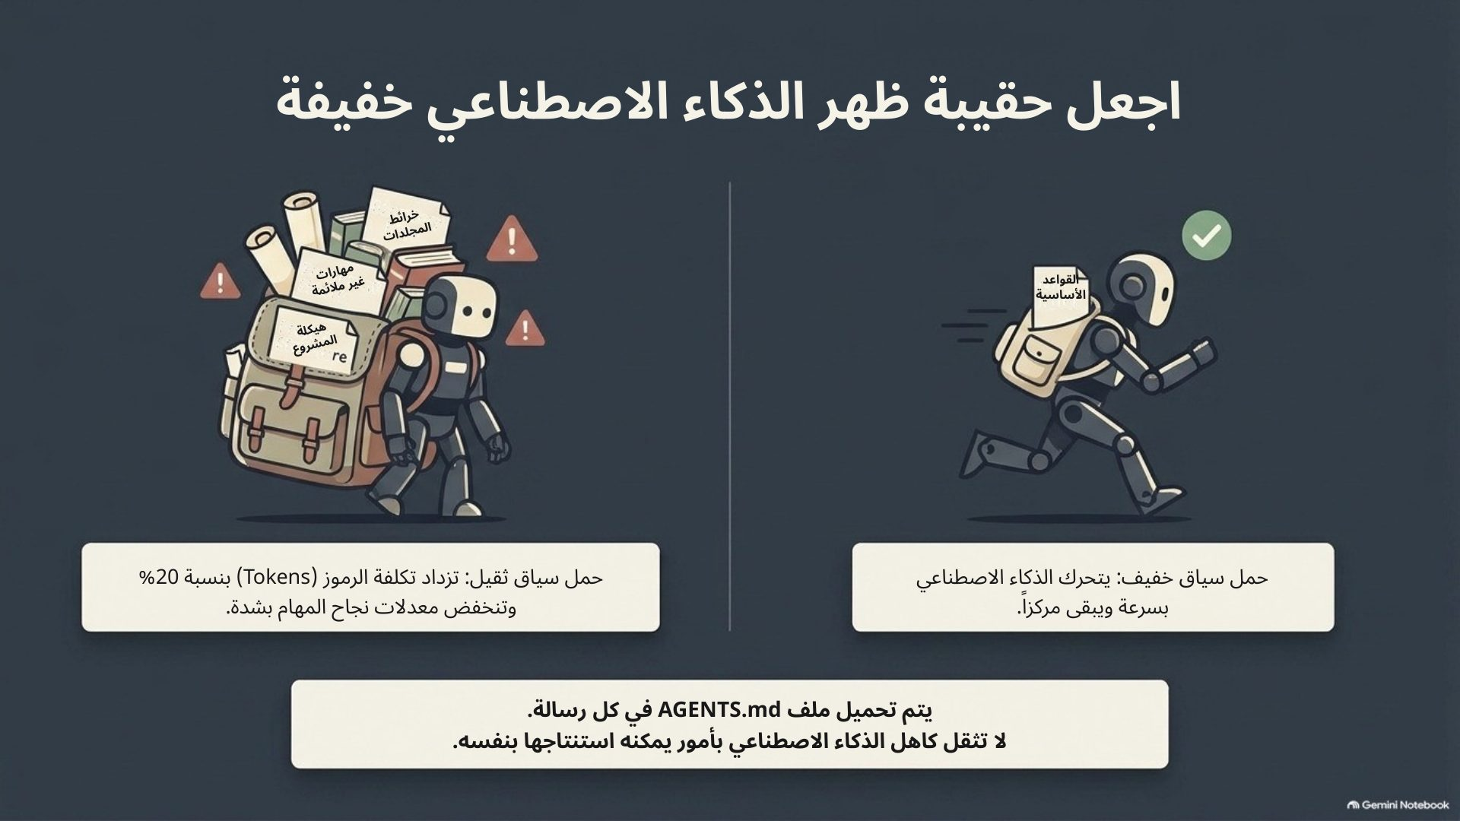
Notes:
اجعل حقيبة ظهر الذكاء الاصطناعي خفيفة

Slide 8
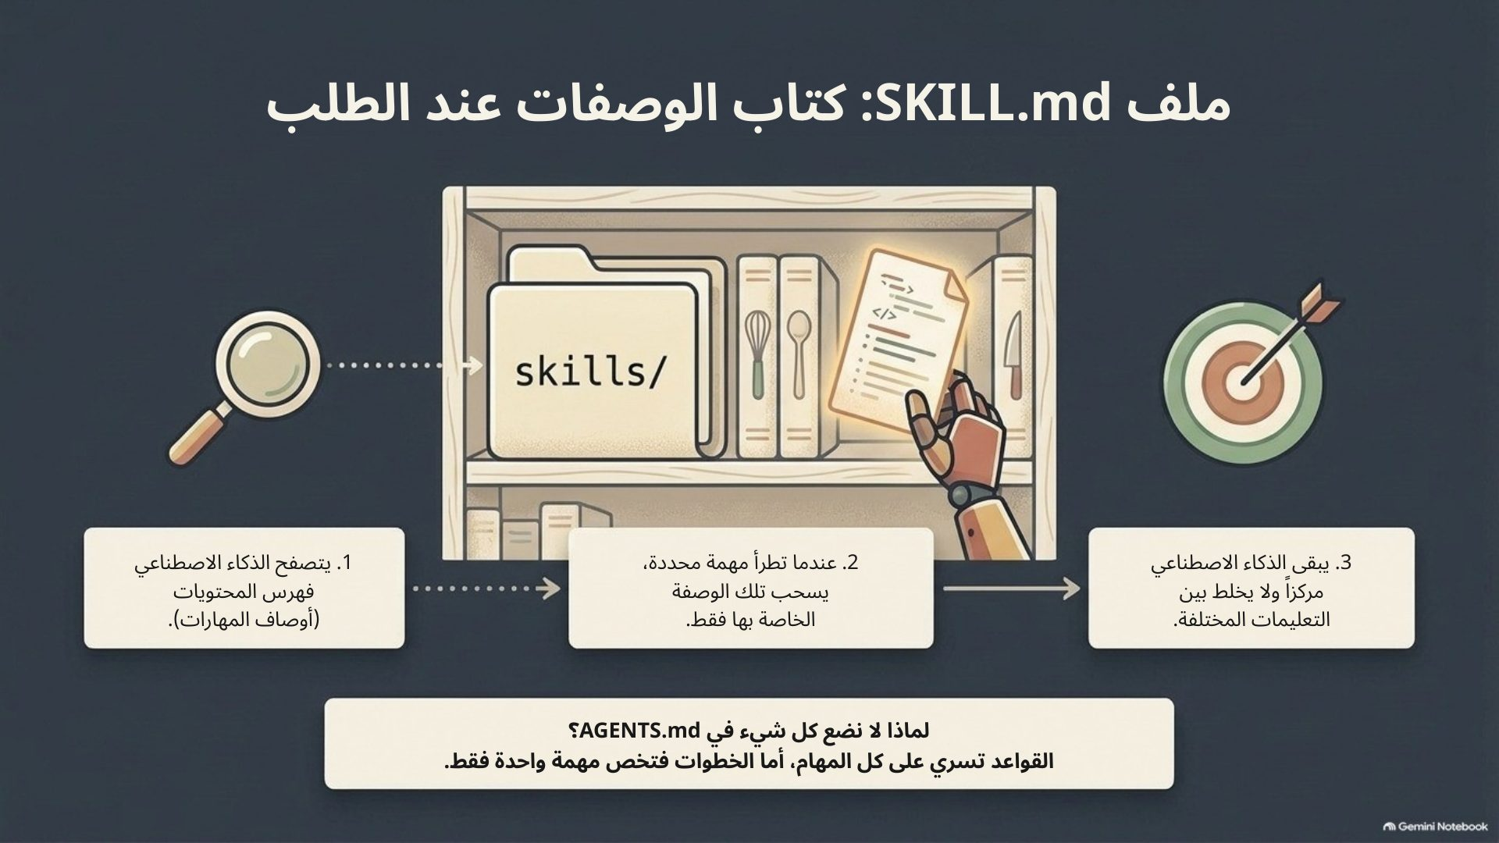
Notes:
ملف SKILL.md: كتاب الوصفات عند الطلب

Slide 9
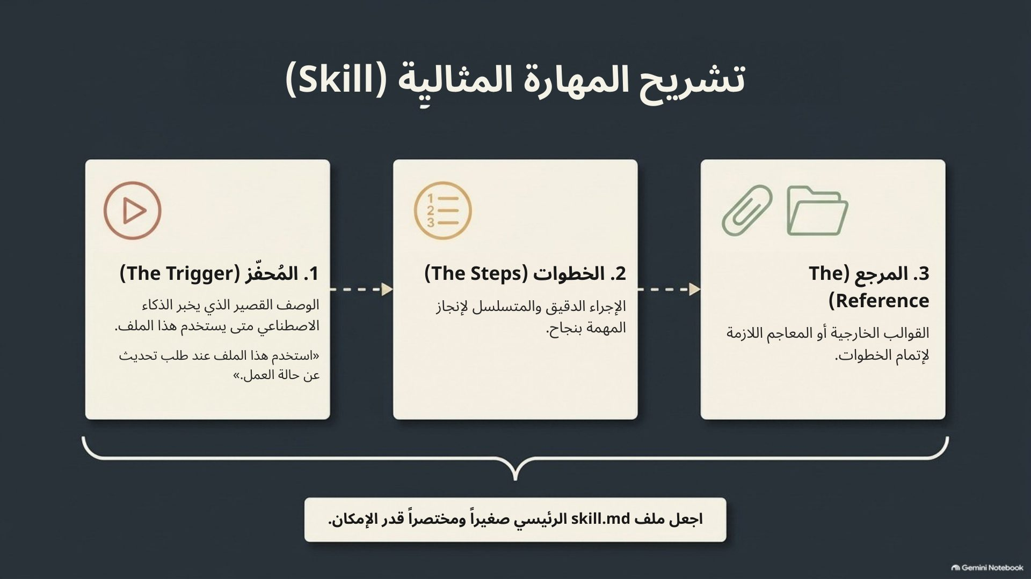
Notes:
تشريح المهارة المثالية (Skill)

Slide 10
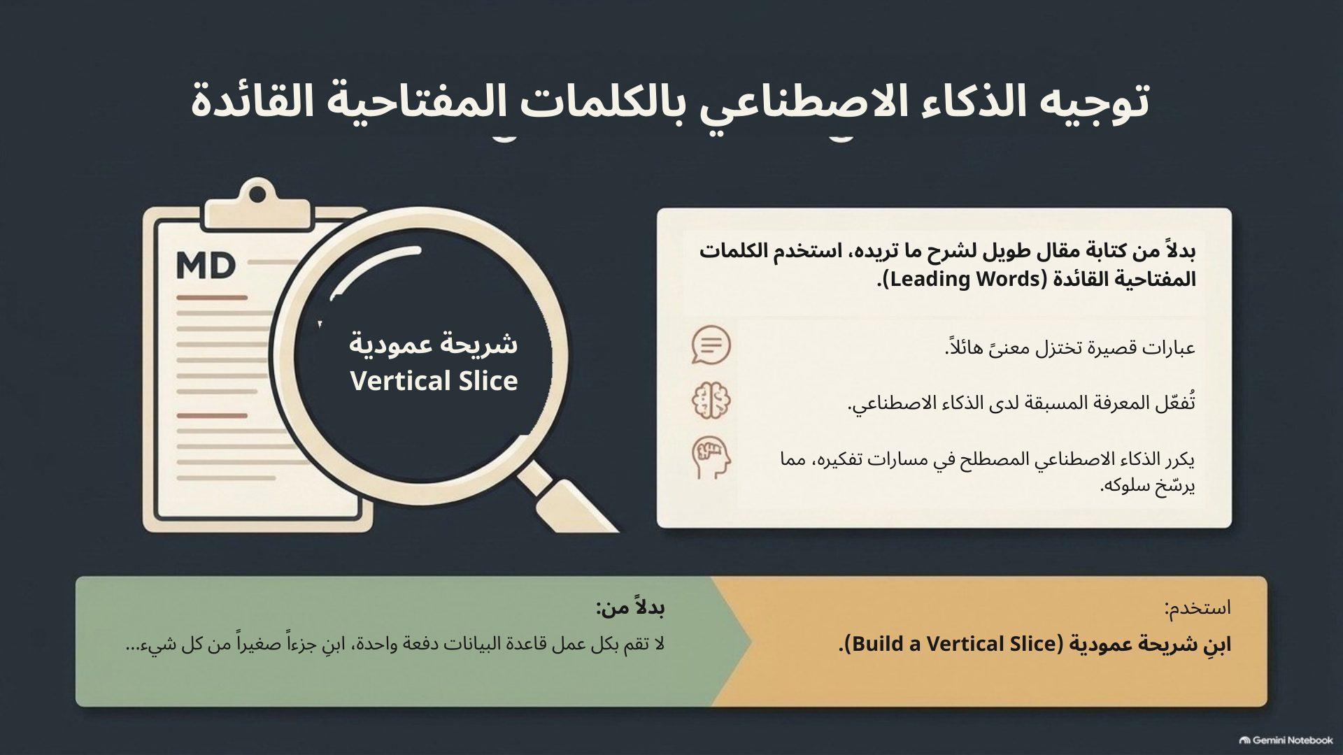
Notes:
توجيه الذكاء الاصطناعي بالكلمات المفتاحية القائدة

Slide 11
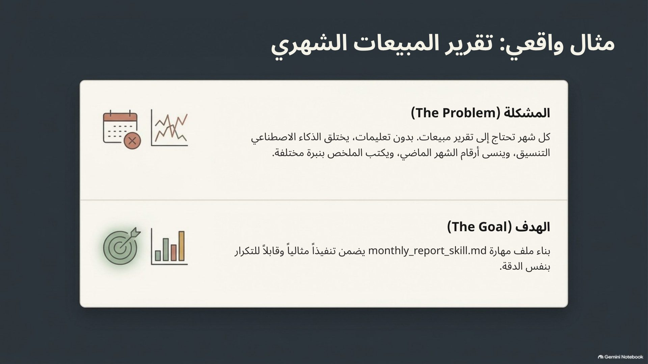
Notes:
مثال واقعي: تقرير المبيعات الشهري

Slide 12
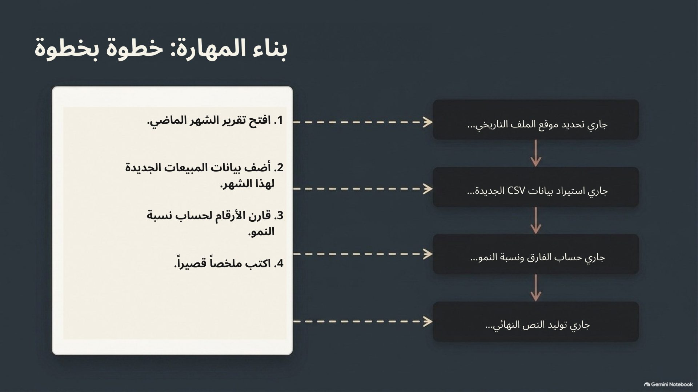
Notes:
بناء المهارة: خطوة بخطوة

Slide 13
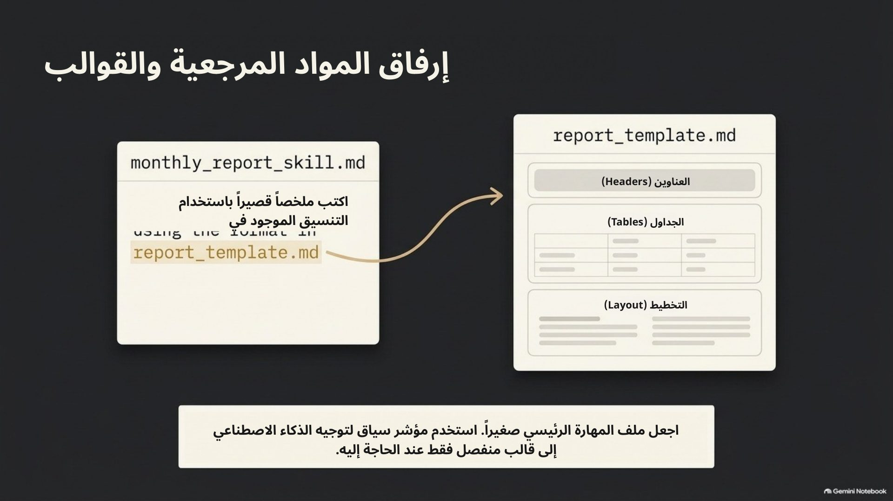
Notes:
إرفاق المواد المرجعية والقوالب

Slide 14
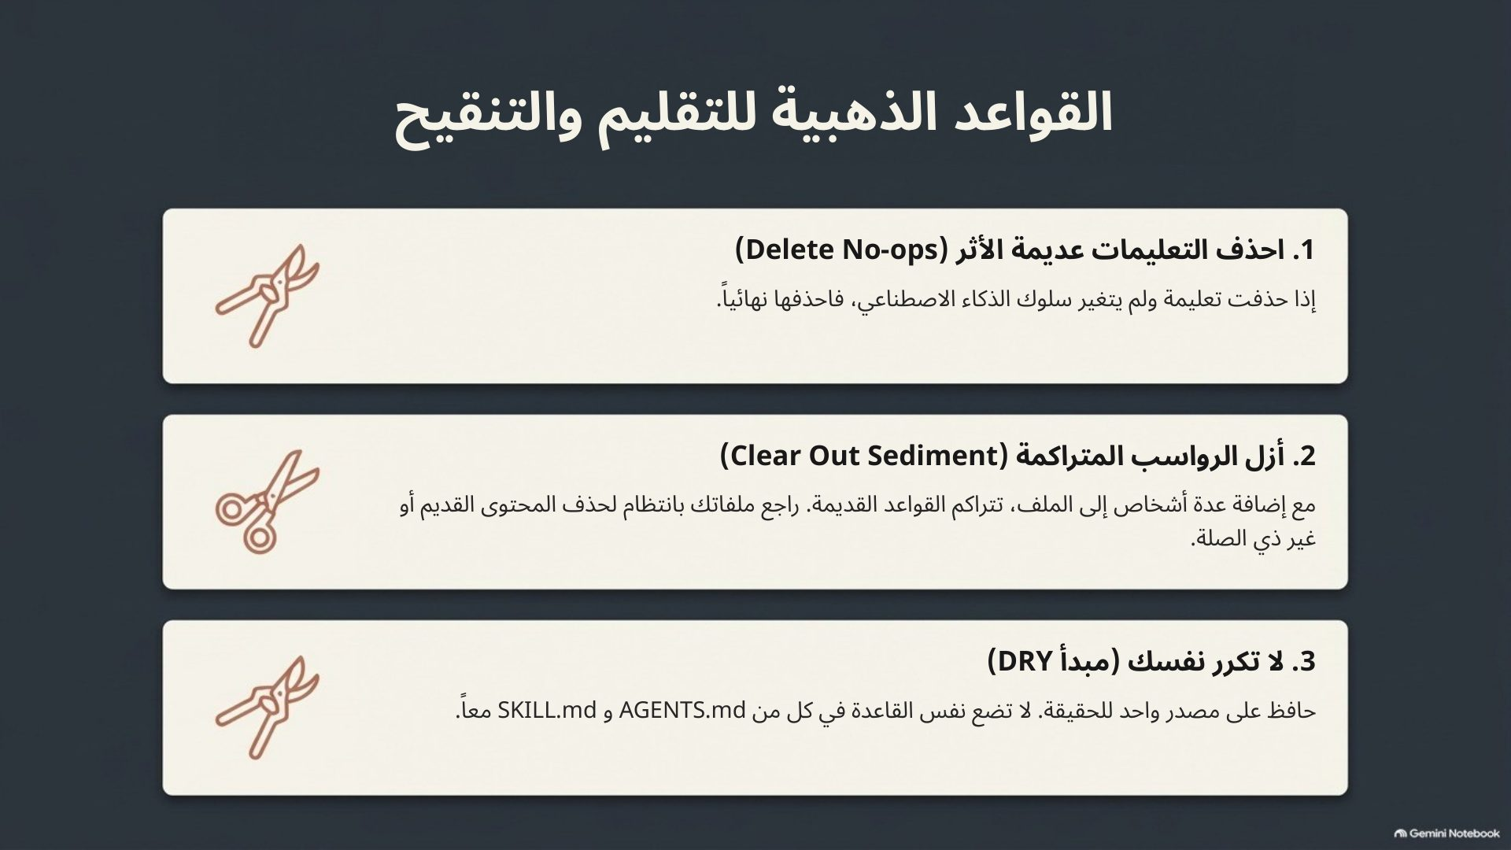
Notes:
القواعد الذهبية للتقليم والتنقيح

Slide 15
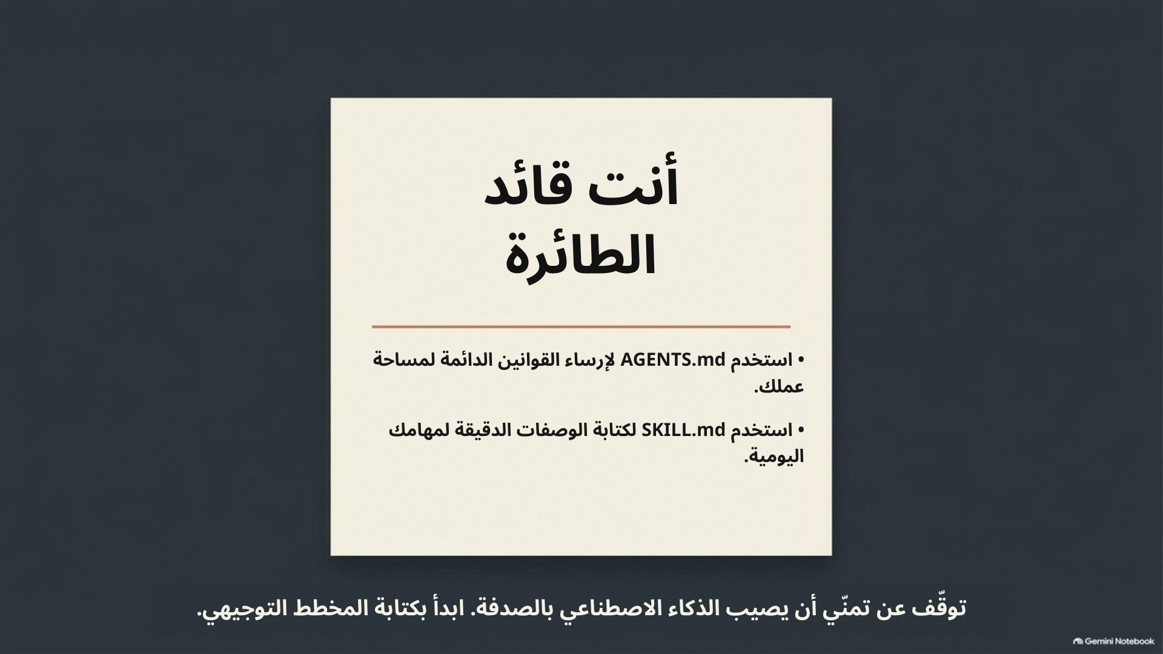
Notes:
أنت قائد الطائرة

